Slide 1

[강의교안 이용 안내]
본 강의교안의 저작권은 저자와 한빛아카데미㈜에 있습니다.

Slide 2
4장. 자바 기초

Slide 3
Contents
주요 내용
01 클래스
02 자바 기초 문법
03 인터페이스
04 제네릭
05 패키지
06 프로그램 수행
07 자바 개발 환경과 디버거
학습목표
이 책에서 사용되는 자바 코드를 이해하기 위한 준비로서 자바의 기초를 익힌다.
클래스와 객체의 관계를 이해한다.
자바의 기초 문법을 이해한다.
추상 데이터 타입과 밀접한 자바의 기능인 인터페이스 구조를 이해한다.
범용성 있는 코드를 지원하는 제네릭 기능을 이해한다.
자바 프로그램의 수행 구조를 이해한다.
자바 개발 환경을 이해한다.

Slide 4
01 클래스

Slide 5
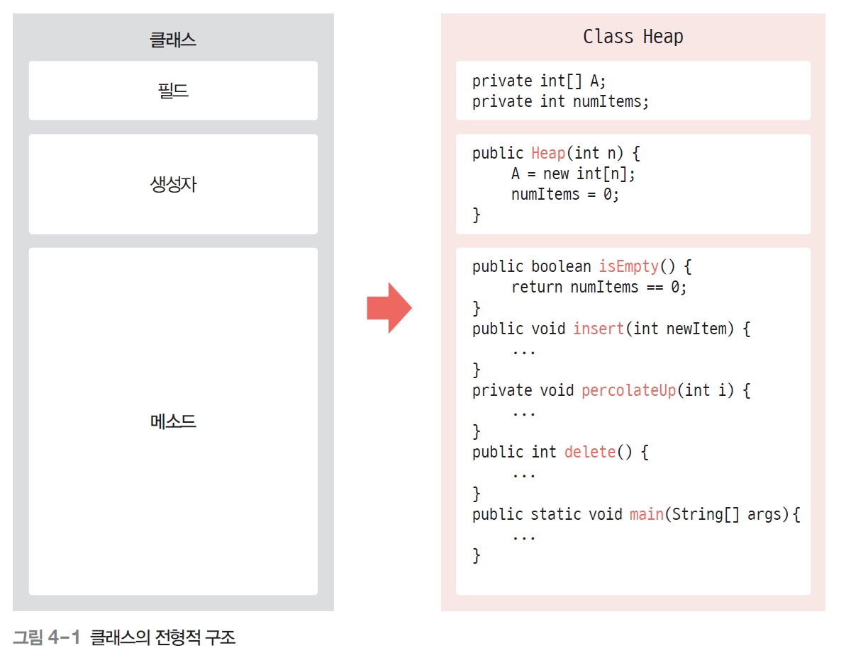
클래스

Slide 6
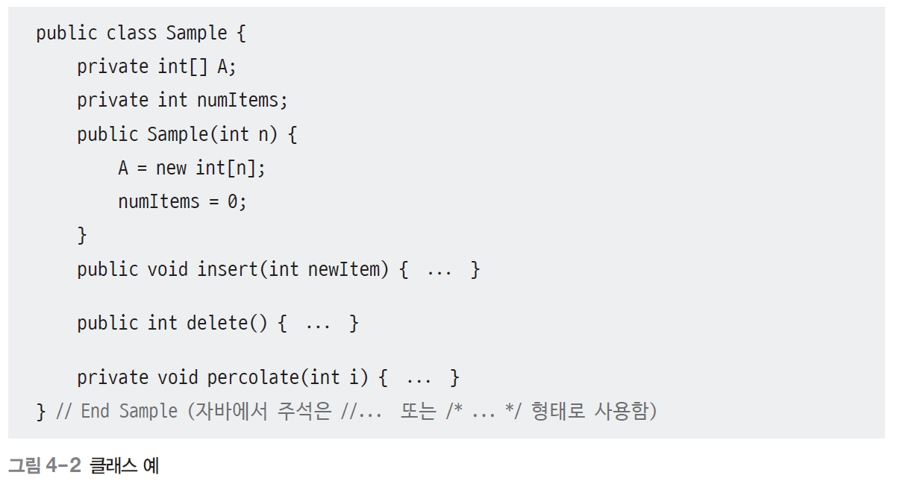
클래스 예

Slide 7
02 자바 기초 문법

Slide 8
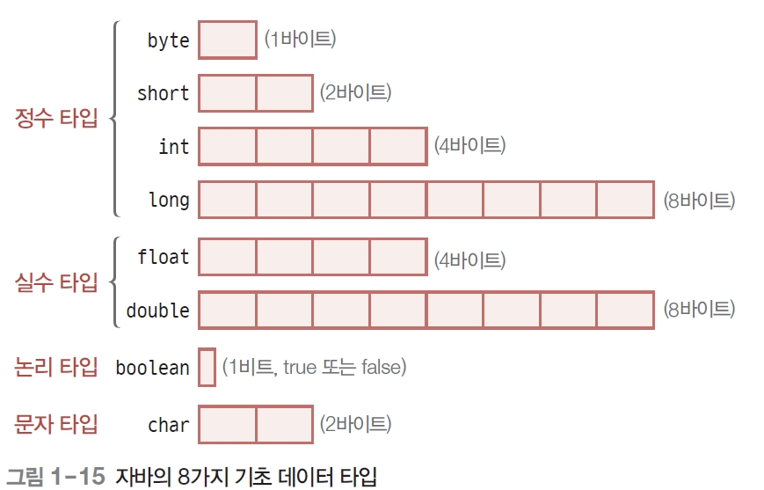
변수의 타입과 상수

Slide 9
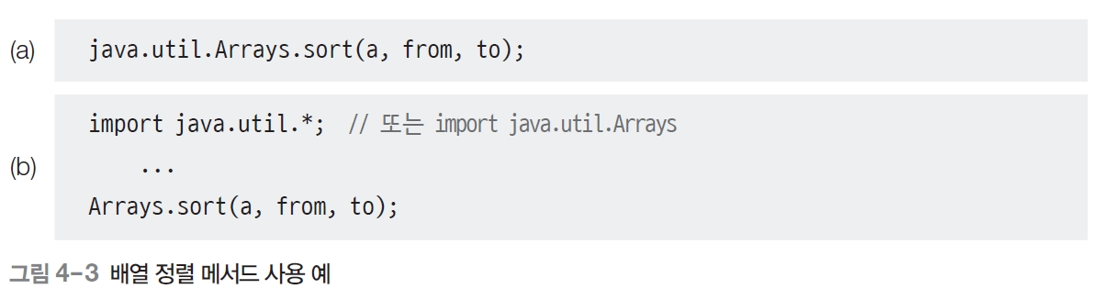
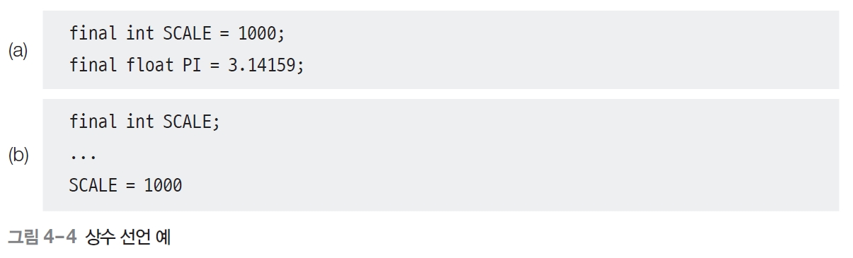
변수의 타입과 상수

Slide 10
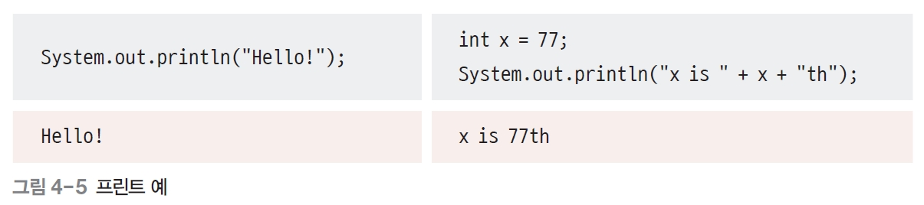
프린트

Slide 11
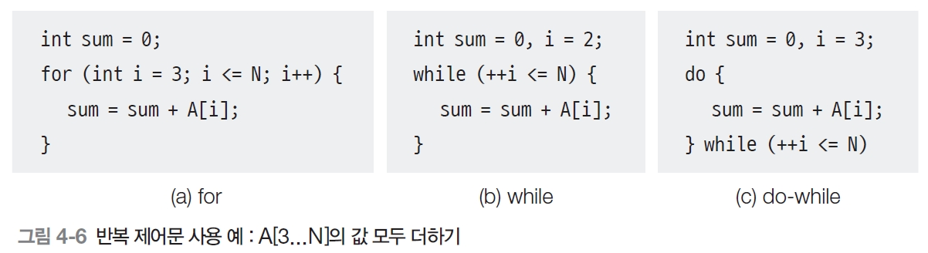
제어

Slide 12
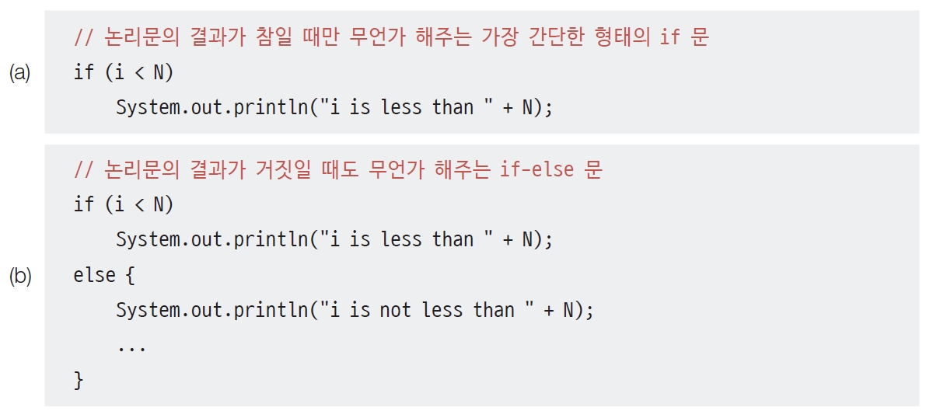
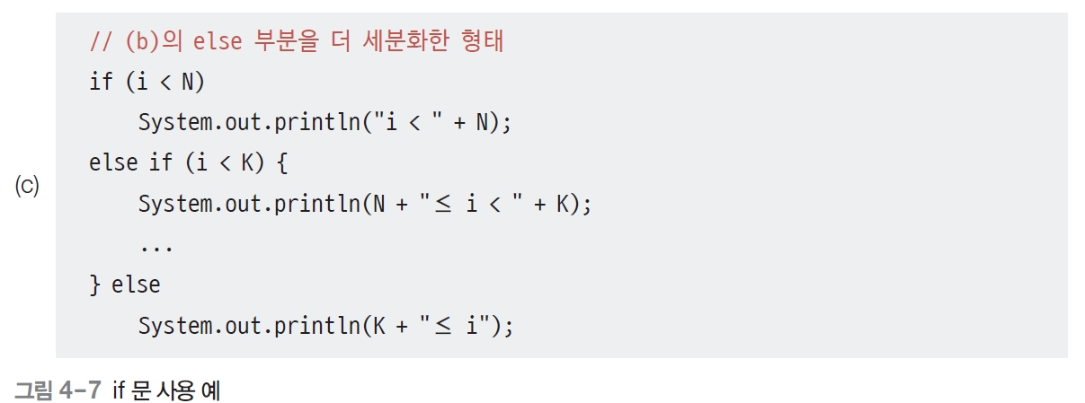
제어

Slide 13
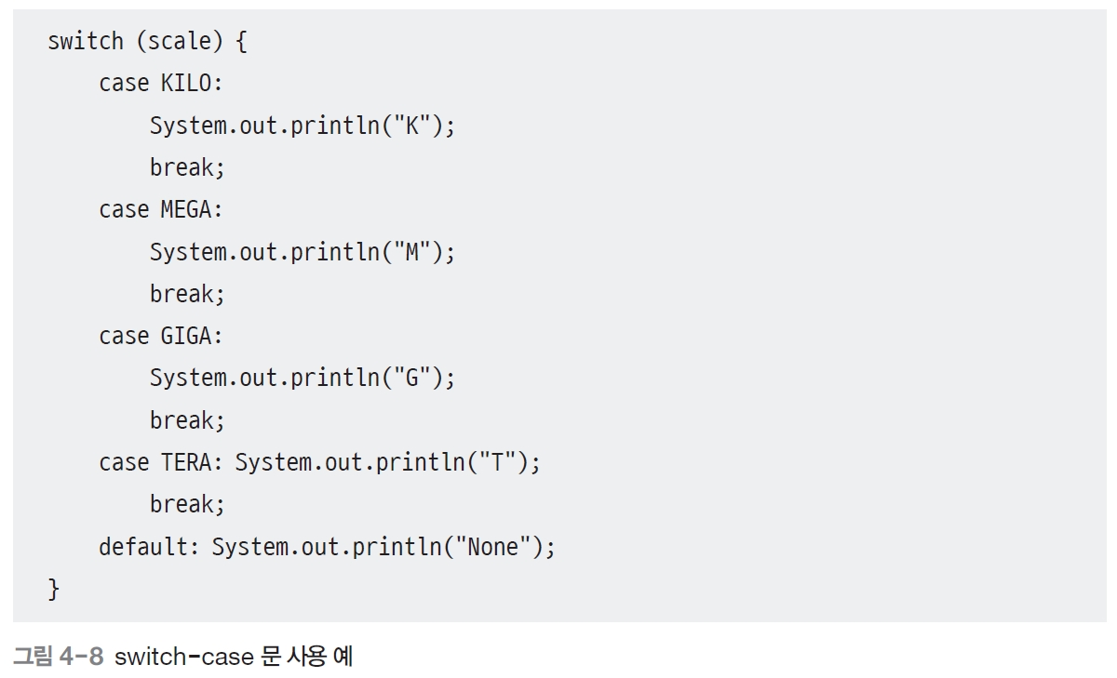
제어

Slide 14
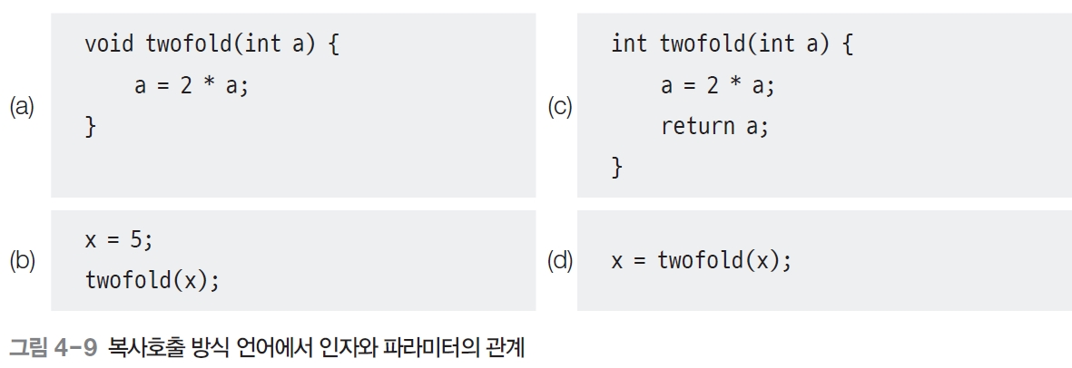
함수(메서드)에 변수나 배열 넘기기: 복사호출과 참조호출

Slide 15
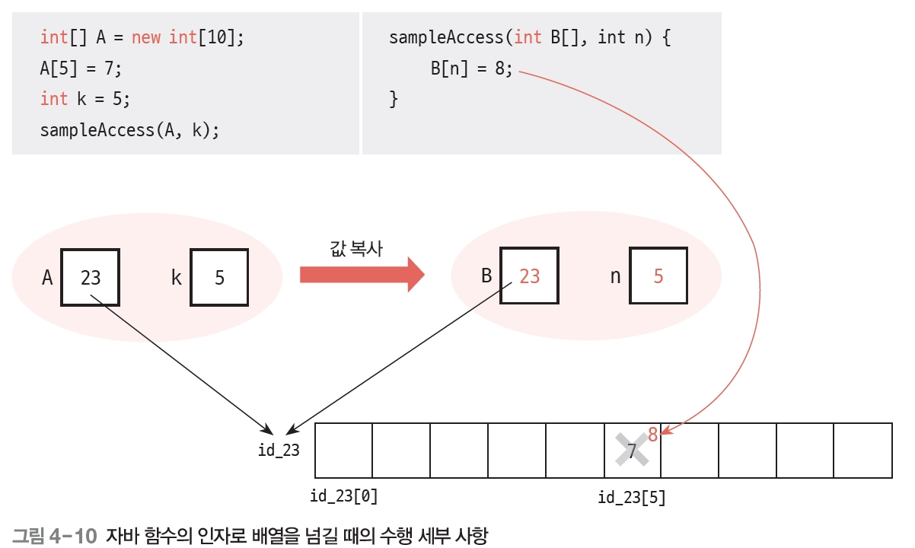
함수(메서드)에 변수나 배열 넘기기: 복사호출과 참조호출

Slide 16
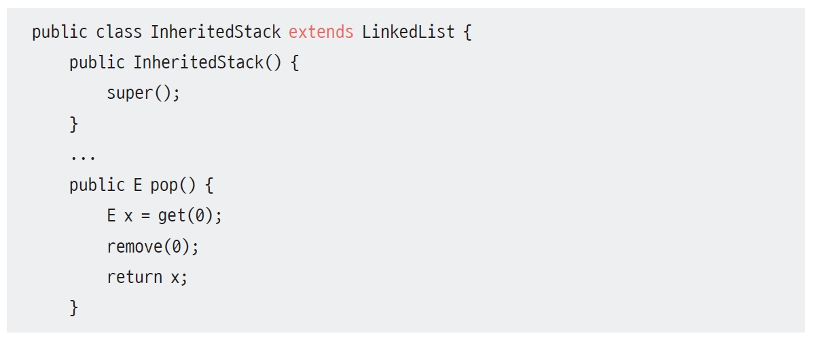
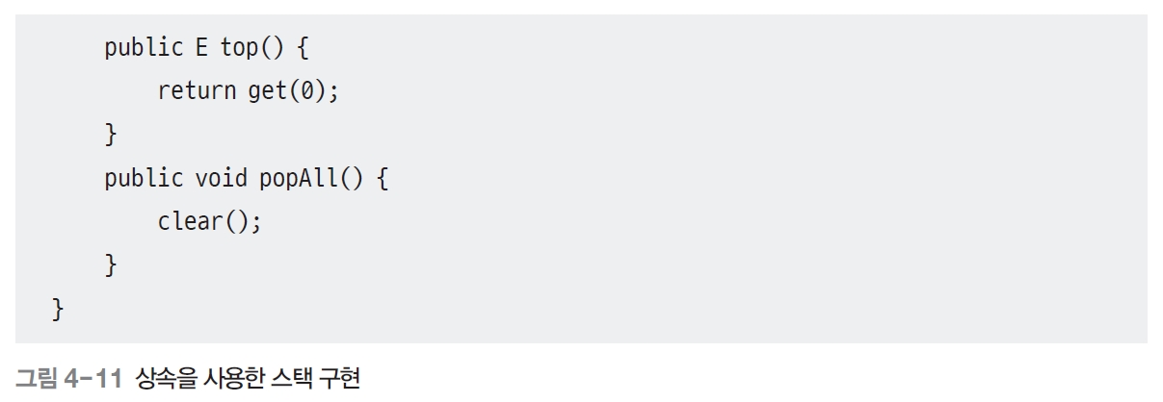
상속

Slide 17
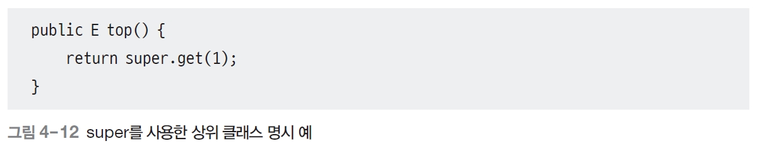
상속

Slide 18
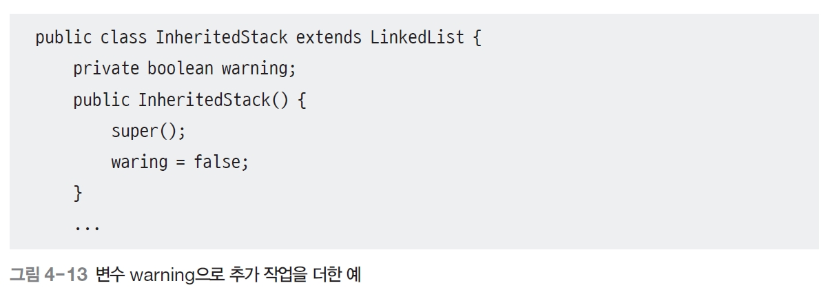
상속

Slide 19
03 인터페이스

Slide 20
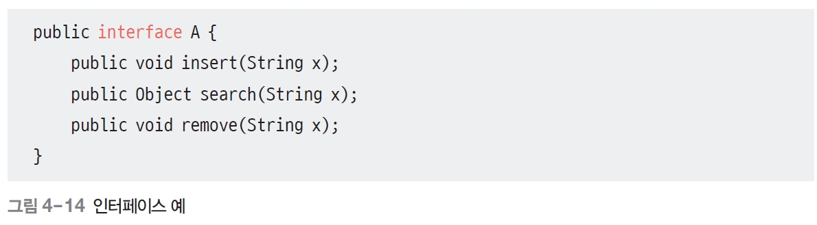
인터페이스 예

Slide 21
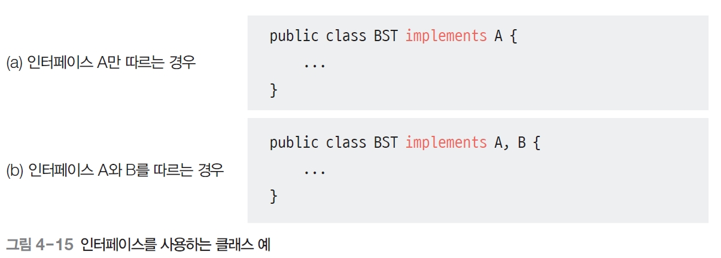
인터페이스 예

Slide 22
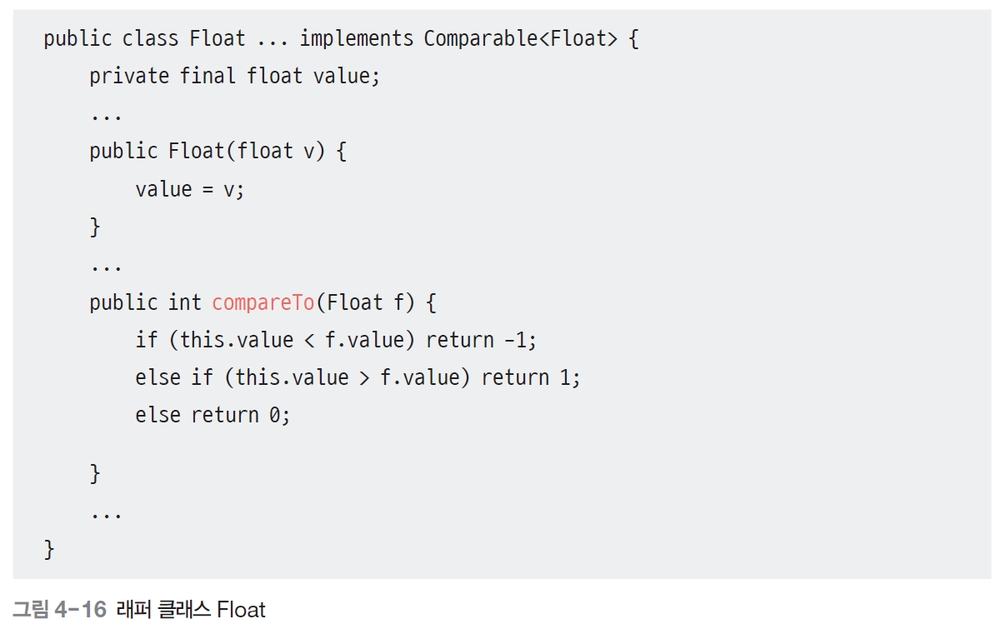
대소 비교를 위한 인터페이스 Comparable

Slide 23
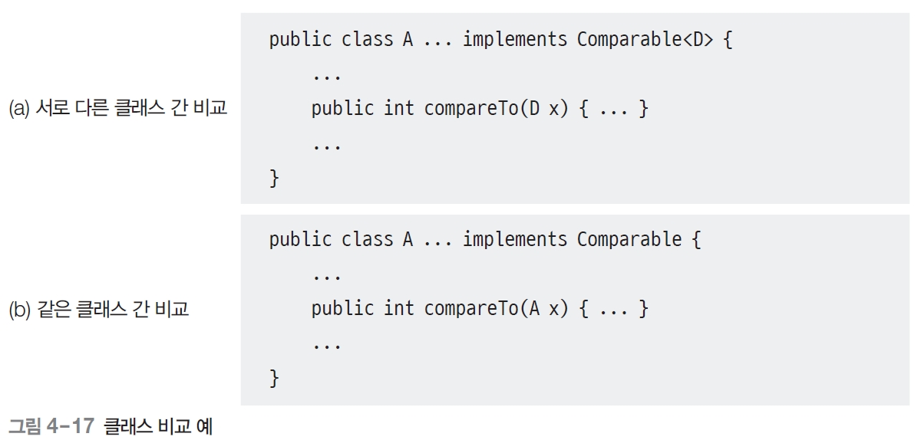
대소 비교를 위한 인터페이스 Comparable
이런 경우는 거의 없을 것

Slide 24
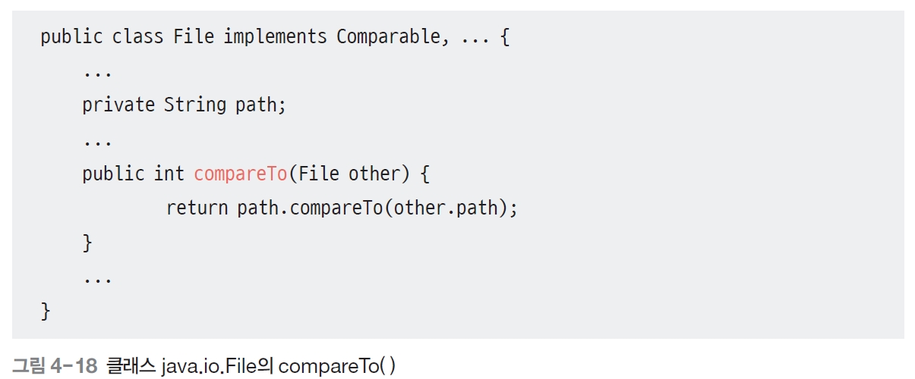
대소 비교를 위한 인터페이스 Comparable

Slide 25
04 제네릭

Slide 26
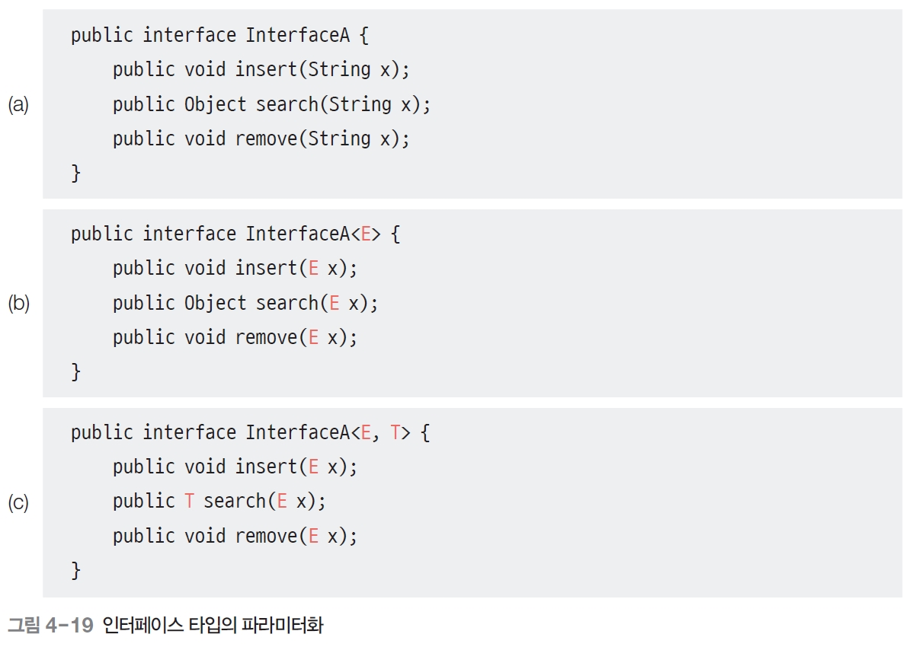
인터페이스 타입의 파라미터화

Slide 27
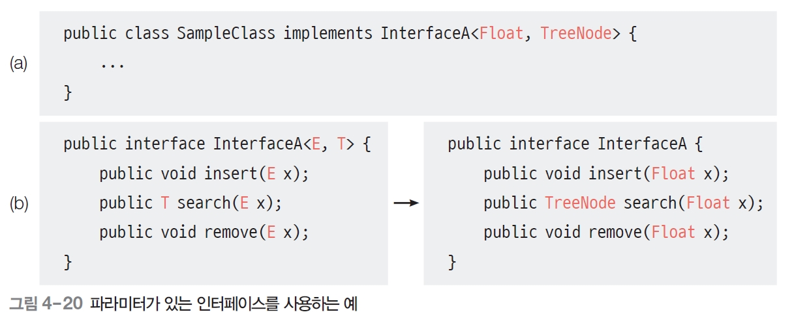
파라미터가 있는 인터페이스를 사용하는 예

Slide 28
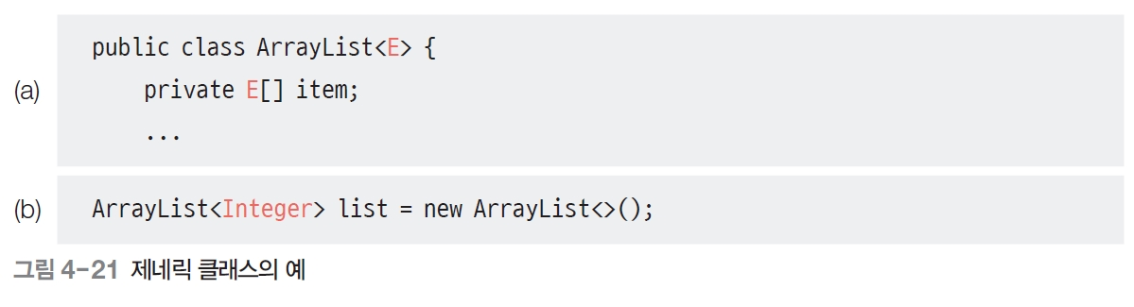
제네릭 클래스의 예

Slide 29
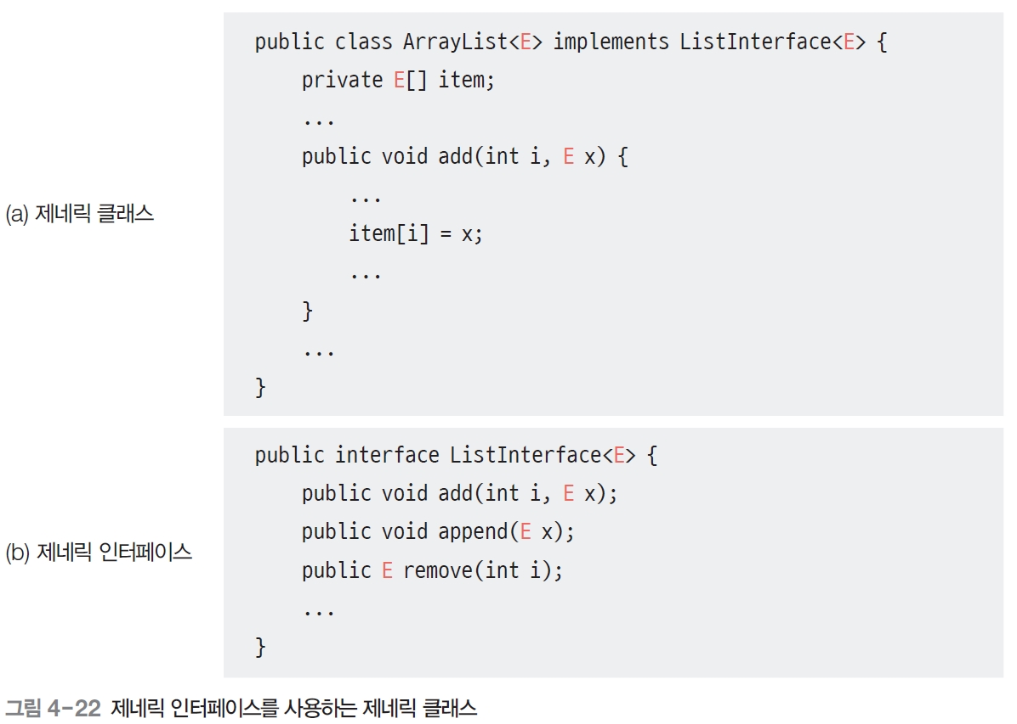
제네릭 인터페이스를 사용하는 제네릭 클래스

Slide 30
05 패키지

Slide 31
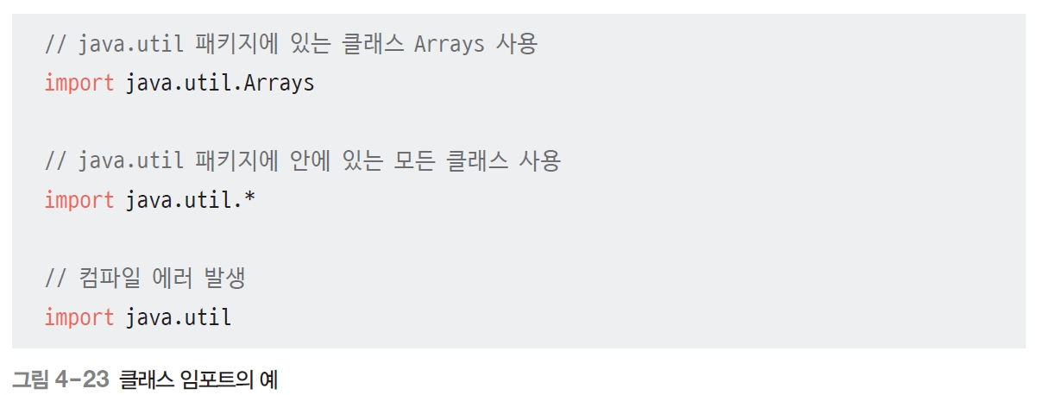

Slide 32
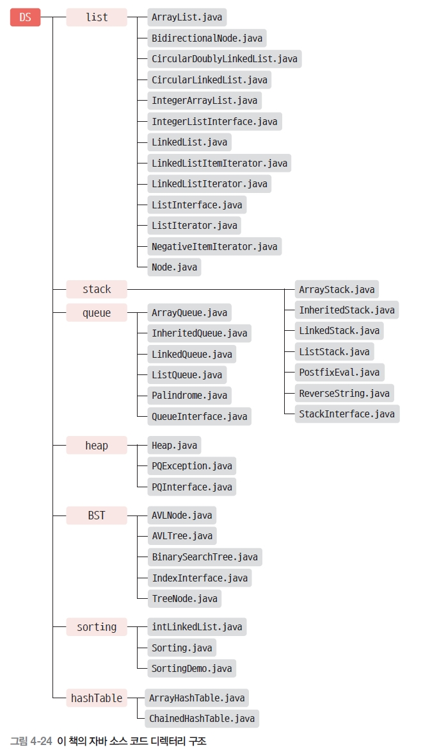

Slide 33
06 프로그램 수행

Slide 34
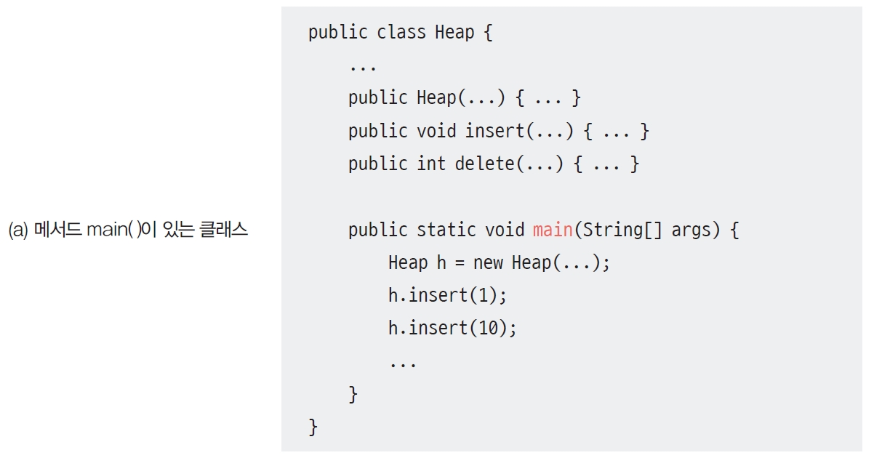
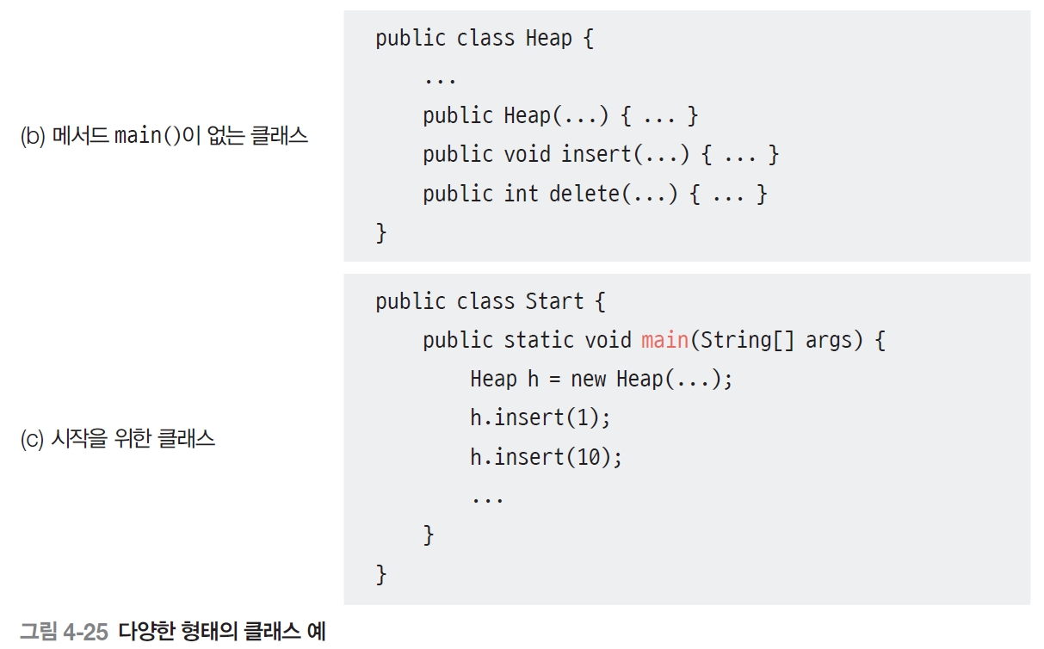
main( ): 수행 시작점

Slide 35
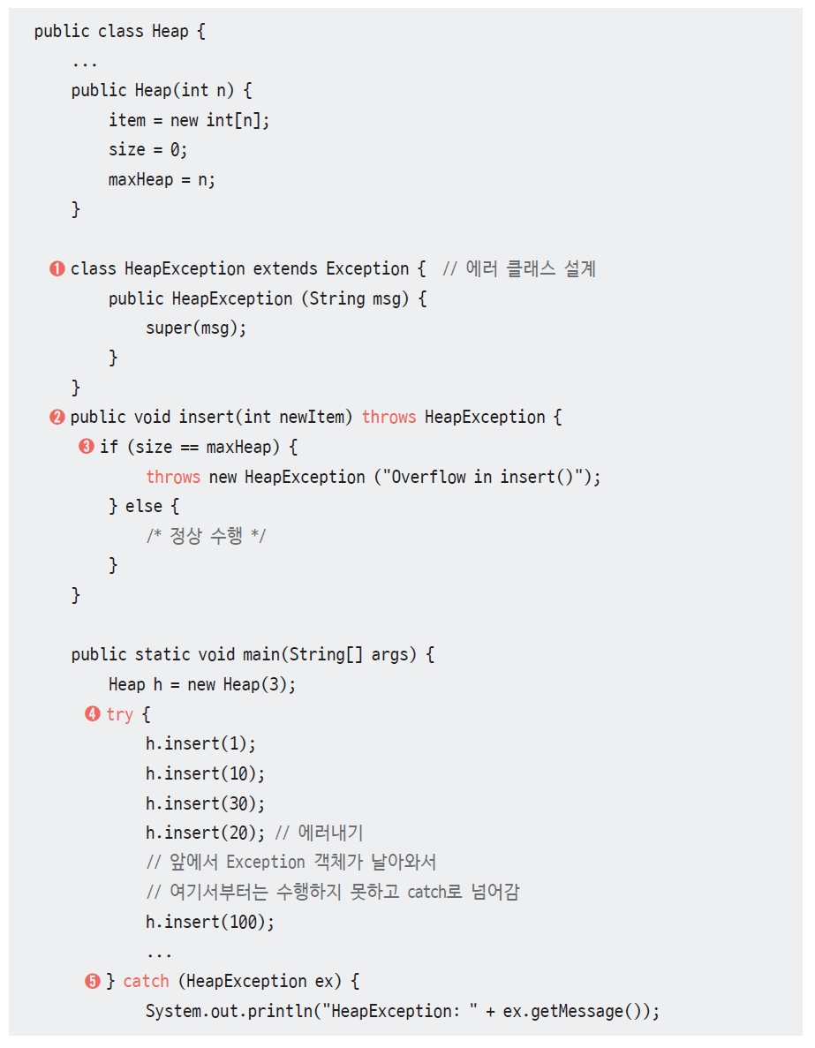
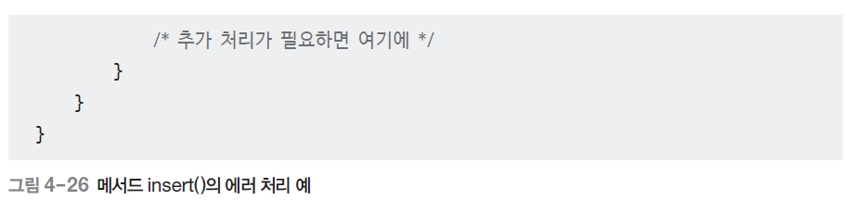
에러 처리 구조

Slide 36
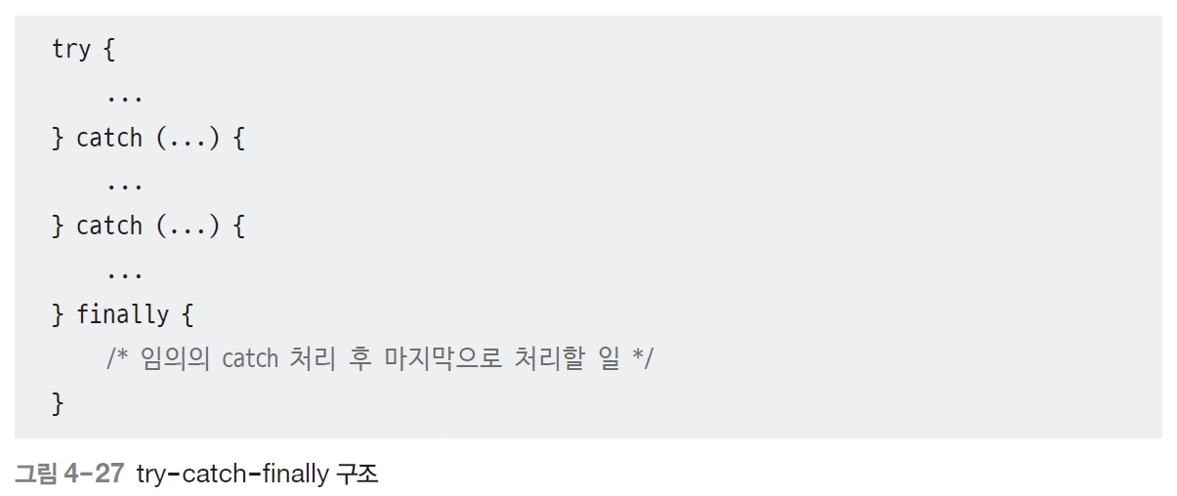
try-catch-finally 구조

Slide 37
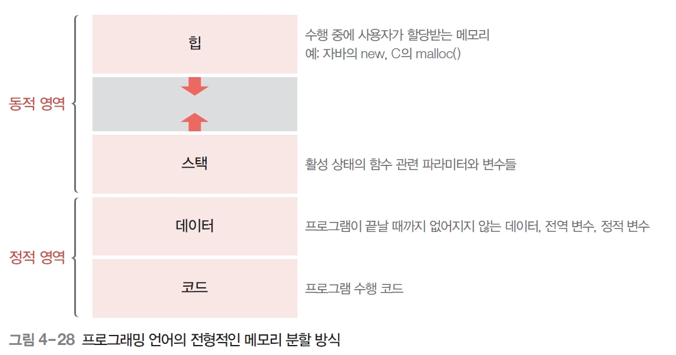
메모리 사용 관행: 정적/동적 영역, 가비지 컬렉션

Slide 38
07 자바 개발 환경과 디버거

Slide 39
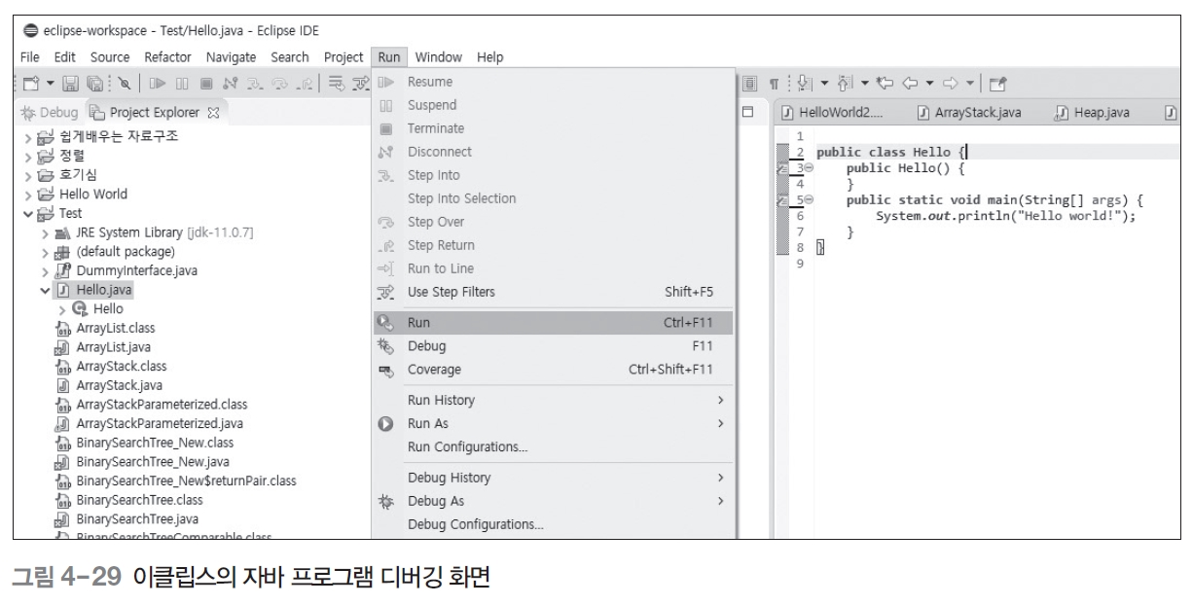
자바 개발 환경 : 이클립스
이클립스 설치와 사용 : 이클립스 설치와 사용법 - YouTube

